Slide 1

BOOSTRAP Y VUEJS
Facultad de ciencia y tecnologia

Slide 2
INTEGRANTES
Julio Cesar Sánchez Campos
Oscar René Mondragón Orellana
Jaime Arnoldo Rodriguez Meza

Slide 3
Barra de progreso

Slide 4
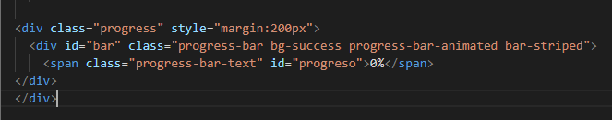
Diseño
Tanto la clase “progress” como el estilo “margin” modifican la forma que este tendrá en pantalla
El class se encarga del diseño, tanto de la naturalidad de la carga, como sus franjas y animación

Slide 5
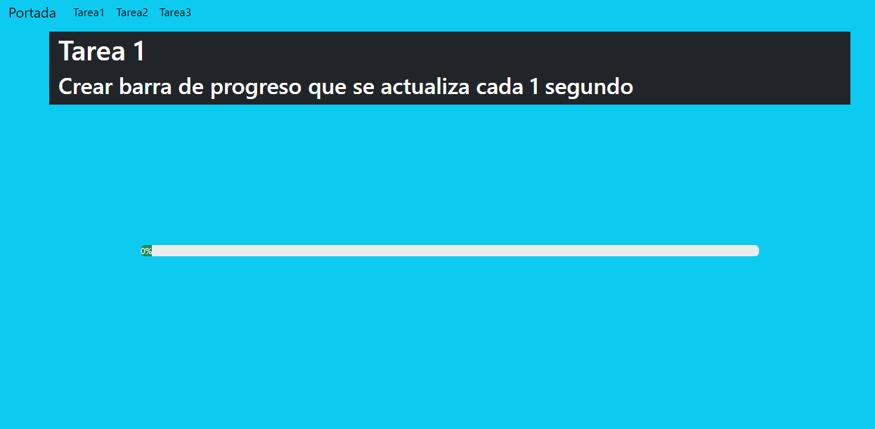
Resultado
Si bien ya tenemos nuestra barra de progreso esta aun no realiza ninguna acción

Slide 6
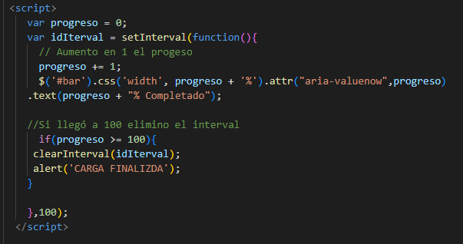
En la variable “progreso” mostramos desde que numero debe iniciar la carga y en “idIterval” mostramos los datos que se deben sumar en el intervalo
Script
En este apartado esta el valor que se mostrara en la barra de progreso y aumentara el tamaño con respecto a este, también se le indica que actualice ese valor.
En el if le indicamos que cuando “progreso” llegue a 100 se limpie el iditerval y deje de subir, nos mostrara una alerta de que ha finalizado

Slide 7
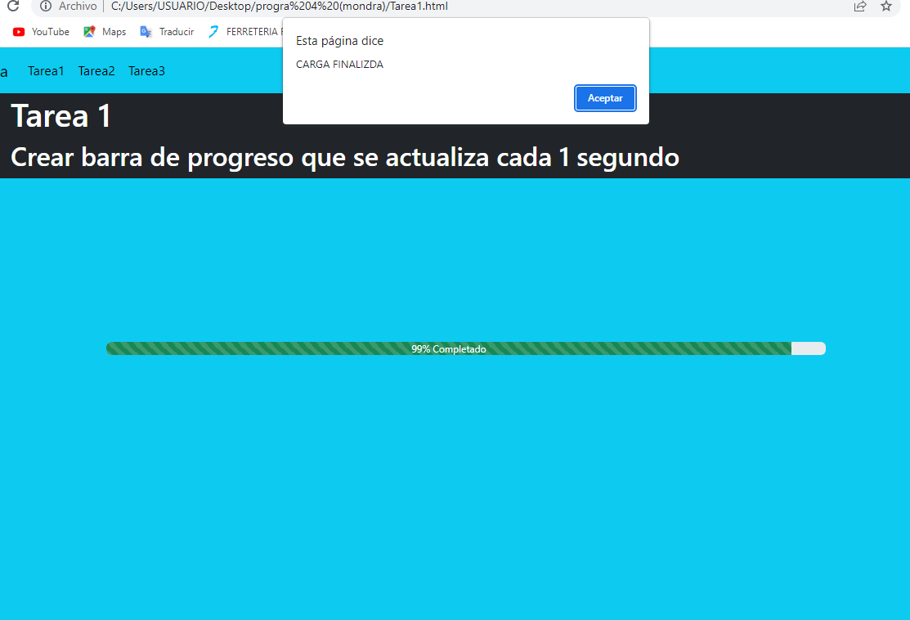
Resultado

Slide 8
GRACIAS POR SU ATENCIÓN PRESTADA

